Slide 1


新能源发电与碳中和
闵春华
河北工业大学双碳研究院
2025年05月24日

Slide 2
提纲
一
新能源发电的背景与碳中和目标
新能源发电技术与发展现状
二
碳中和的实施路径
三
碳中和实施路径
园区与碳中和
四
碳中和案例分析
五
结束语
六

Slide 3
01
新能源发电的背景
与碳中和目标

Slide 4
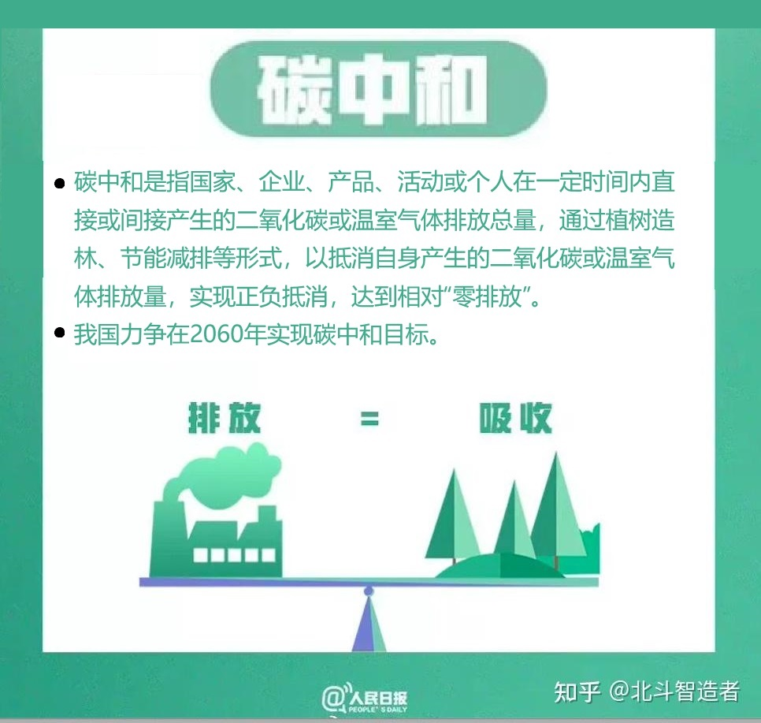
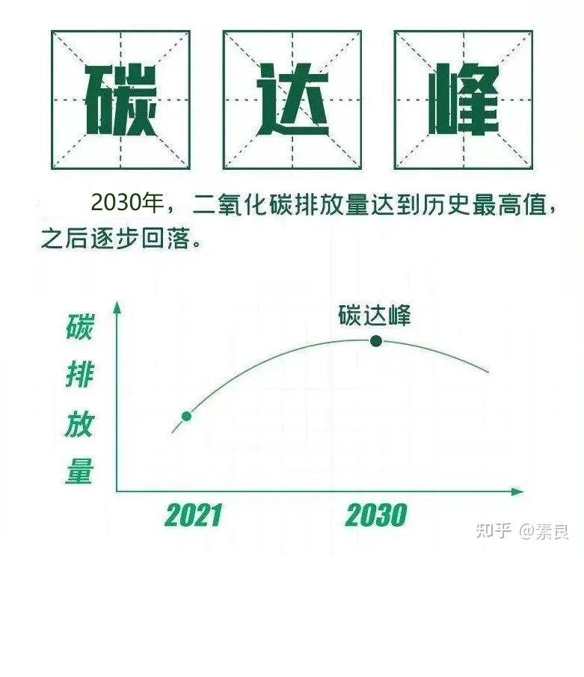
双碳目标
2

Slide 5
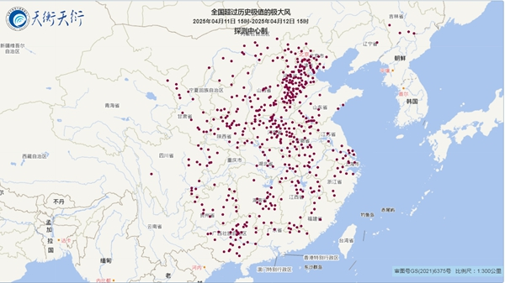
背景
刚迈进2025年，极端天气便迅猛登场，这是大自然对人类敲响的紧急警钟，预示着2025年气候异常或许将贯穿全年。
4月12日，我国从北向南刮起了一次历史同期罕见的大风天气影响范围广泛，涉及多个省市，先后出现了8级以上的大风，北方部分地区出现9至11级阵风，局地阵风超过14级；
5月13日，北京地区遭遇强对流天气，局地出现大范围冰雹。
监测数据显示，全国共有493个国家观测站打破4月同期极大风纪录。

Slide 6
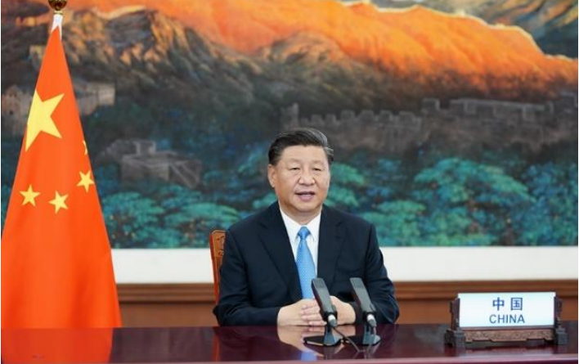
习总书记关于碳达峰碳中和的重要讲话
在第七十五届联合国大会一般性辩论上的讲话
（2020年9月22日，北京）
中华人民共和国主席 习近平
中国将提高国家自主贡献力度，采取更加有力的政策和措施，二氧化碳排放力争于2030年前达到峰值，努力争取2060年前实现碳中和。

Slide 7
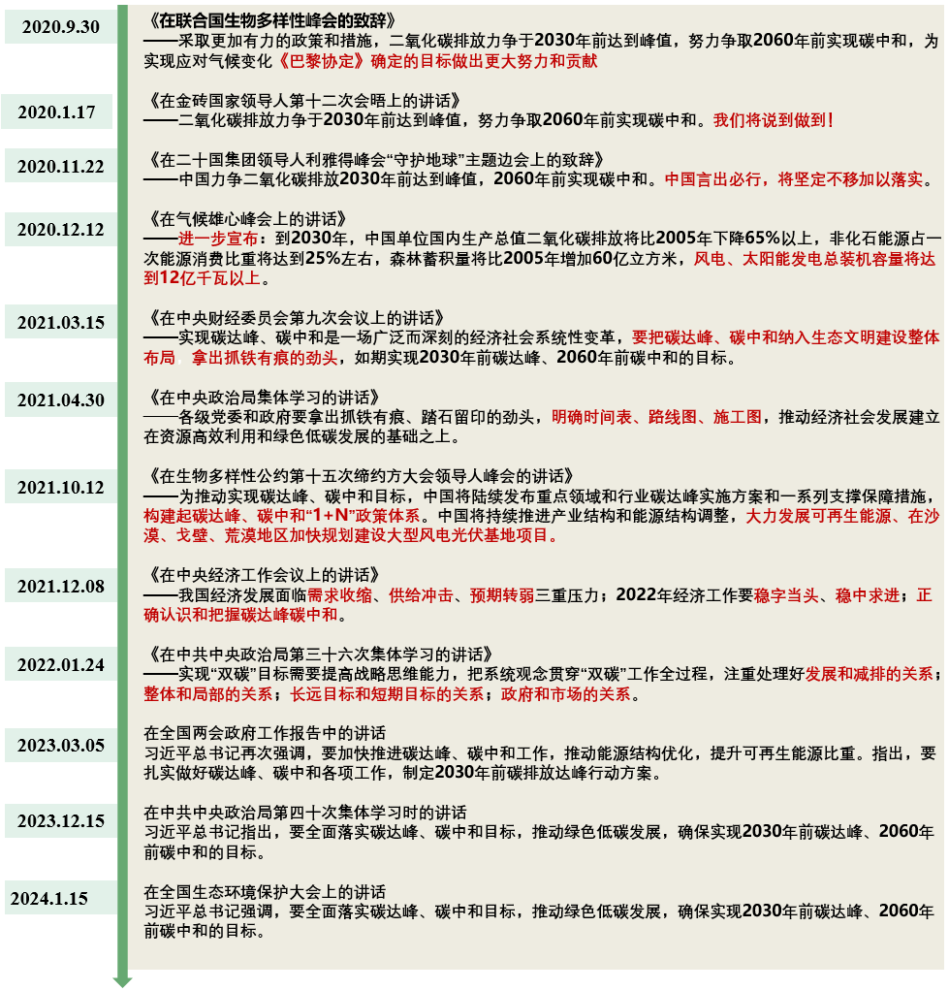
习总书记关于碳达峰碳中和的重要讲话
2024.02.29
在中共中央政治局第十二次集体学习时的讲话
习近平总书记强调大力推动我国新能源高质量发展，为共建清洁美丽世界作出更大贡献。
在中央经济工作会议上的讲话
——积极运用数字技术、绿色技术改造提升传统产业。协同推进降碳减污扩绿增长，加紧经济社会发展全面绿色转型。营造绿色低碳产业健康发展生态，建立一批零碳园区，推动全国碳市场建设，建立产品碳足迹管理体系、碳标识认证制度。
在气候和公正转型领导人峰会的致辞
——提出坚守多边主义、深化国际合作、推动公正转型、强化务实行动等重要倡议，为全球气候治理指明方向。中国是世界绿色发展的坚定行动派、重要贡献者。中国将于联合国气候变化贝伦大会前，宣布覆盖全经济范围、包括所有温室气体的2035年国家自主贡献目标。
2024.12.11
2025.04.23

Slide 8
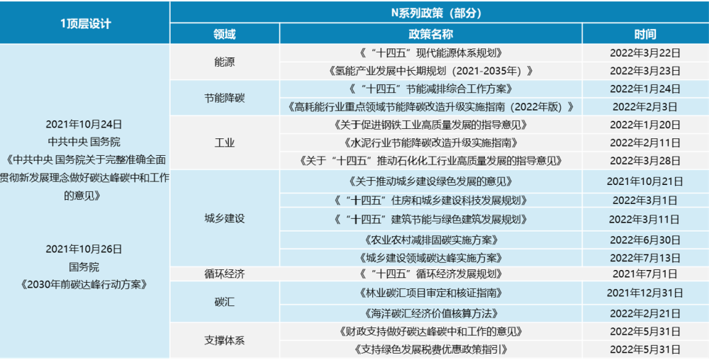
1+N系列政策支持双碳目标实施

Slide 9
《中共中央国务院关于完整准确全面贯彻新发展理念做好碳达峰碳中和工作的意见》
2021.10.24
《意见》明确了碳达峰碳中和工作重点任务：
到2025年，绿色低碳循环发展的经济体系初步形成，重点行业能源利用效率大幅提升。单位国内生产总值能耗比2020年下降13.5%；单位国内生产总值二氧化碳排放比2020年下降18%；非化石能源消费比重达到20%左右；森林覆盖率达到24.1%，森林蓄积量达到180亿立方米，为实现碳达峰、碳中和奠定坚实基础。
到2030年，经济社会发展全面绿色转型取得显著成效，重点耗能行业能源利用效率达到国际先进水平。单位国内生产总值能耗大幅下降；单位国内生产总值二氧化碳排放比2005年下降65%以上；非化石能源消费比重达到25%左右，风电、太阳能发电总装机容量达到12亿千瓦以上；森林覆盖率达到25%左右，森林蓄积量达到190亿立方米，二氧化碳排放量达到峰值并实现稳中有降。
到2060年，绿色低碳循环发展的经济体系和清洁低碳安全高效的能源体系全面建立，能源利用效率达到国际先进水平，非化石能源消费比重达到80%以上，碳中和目标顺利实现，生态文明建设取得丰硕成果，开创人与自然和谐共生新境界。

Slide 10
《2030年前碳达峰行动方案》2021.10.26
主要目标
“十四五”期间，产业结构和能源结构调整优化取得明显进展，重点行业能源利用效率大幅提升，煤炭消费增长得到严格控制，新型电力系统加快构建，绿色低碳技术研发和推广应用取得新进展，绿色生产生活方式得到普遍推行，有利于绿色低碳循环发展的政策体系进一步完善。到2025年，非化石能源消费比重达到20%左右，单位国内生产总值能源消耗比2020年下降13.5%，单位国内生产总值二氧化碳排放比2020年下降18%，为实现碳达峰奠定坚实基础。
“十五五”期间，产业结构调整取得重大进展，清洁低碳安全高效的能源体系初步建立，重点领域低碳发展模式基本形成，重点耗能行业能源利用效率达到国际先进水平，非化石能源消费比重进一步提高，煤炭消费逐步减少，绿色低碳技术取得关键突破，绿色生活方式成为公众自觉选择，绿色低碳循环发展政策体系基本健全。到2030年，非化石能源消费比重达到25%左右，单位国内生产总值二氧化碳排放比2005年下降65%以上，顺利实现2030年前碳达峰目标。

Slide 11
《2030年前碳达峰行动方案》
重点任务
（一）能源绿色低碳转型行动
1．推进煤炭消费替代和转型升级。
淘汰落后产能，煤炭清洁利用。
2．大力发展新能源
完善海上风电产业链，鼓励建设海上风电基地。积极发展太阳能光热发电，推动建立光热发电与光伏发电、风电互补调节的风光热综合可再生能源发电基地。因地制宜发展生物质发电、生物质能清洁供暖和生物天然气。探索深化地热能以及波浪能、潮流能、温差能等海洋新能源开发利用。

Slide 12
《2030年前碳达峰行动方案》
重点任务
（一）能源绿色低碳转型行动
3．因地制宜开发水电
4．积极安全有序发展核电
5．合理调控油气消费
有序引导天然气消费，优化利用结构，优先保障民生用气，大力推动天然气与多种能源融合发展，因地制宜建设天然气调峰电站，合理引导工业用气和化工原料用气。支持车船使用液化天然气作为燃料。
6．加快建设新型电力系统
积极发展“新能源+储能”、源网荷储一体化和多能互补，支持分布式新能源合理配置储能系统。制定新一轮抽水蓄能电站中长期发展规划，完善促进抽水蓄能发展的政策机制。加快新型储能示范推广应用。

Slide 13
《2030年前碳达峰行动方案》
重点任务
（七）绿色低碳科技创新行动
1．完善创新体制机制。开展低碳零碳负碳关键核心技术攻关。将绿色低碳技术创新成果纳入高等学校、科研单位、国有企业有关绩效考核。强化企业创新主体地位，支持企业承担国家绿色低碳重大科技项目，鼓励设施、数据等资源开放共享。
2．加强创新能力建设和人才培养。创新人才培养模式，鼓励高等学校加快新能源、储能、氢能、碳减排、碳汇、碳排放权交易等学科建设和人才培养，建设一批绿色低碳领域未来技术学院、现代产业学院和示范性能源学院。深化产教融合。
3．强化应用基础研究。实施一批具有前瞻性、战略性的国家重大前沿科技项目，推动低碳零碳负碳技术装备研发取得突破性进展。聚焦化石能源绿色智能开发和清洁低碳利用、可再生能源大规模利用、新型电力系统、节能、氢能、储能、动力电池、二氧化碳捕集利用与封存等重点，深化应用基础研究。
4．加快先进适用技术研发和推广应用。

Slide 14
第二十届三中全会决定
《中共中央关于进一步全面深化改革 推进中国式现代化的决定》2024.7.18
一个新机制，两个体系，三个制度，贯穿一种节奏：
建立能耗双控向碳排放双控全面转型新机制
构建碳排放统计核算体系、产品碳足迹管理体系
构建产品碳标识认证制度，健全碳市场交易制度、温室气体自愿减排交易制度
积极稳妥推进碳达峰碳中和。

Slide 15
双碳目标实现的复杂性
政策与制度
01
总体部署、分类施策。全国一盘棋，强化顶层设计和各方统筹；
碳排放目标评价考核制度；
标准制定与执行。
02
行业与企业碳排放
不同行业面临的压力区别明显；
工业企业是减碳重点。
03
经济性是根本
节能技术的合理应用能降低成本；
碳排放应与节能技术综合考虑。

Slide 16
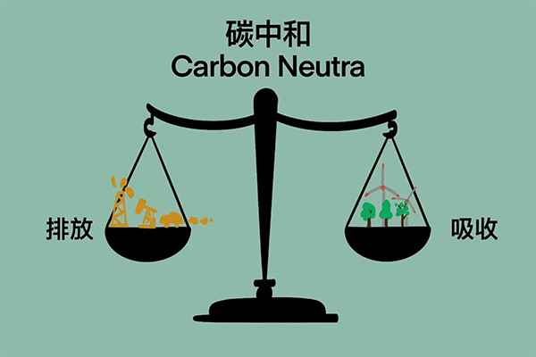
双碳目标实现的复杂性
科技创新是关键
04
节能与提高能效的贡献率为37%；
可再生能源的贡献率为32%。

Slide 17
02
新能源发电技术
与发展现状

Slide 18
2.1 新能源发电发展现状
装机容量 截至2024年底，新能源发电装机容量首超火电，达14.5亿千瓦。
2024年全国全口径发电装机容量为33.5亿千瓦，同比增长14.6%。其中，新能源发电（包括风电、太阳能发电和生物质发电）达14.5亿千瓦，火电装机容量为14.4亿千瓦。非化石能源发电装机容量达19.5亿千瓦，占总装机容量的58.2%。
2025年一季度，全国可再生能源新增装机7675万千瓦，同比增长21%，约占新增装机的90%。其中，水电新增213万千瓦，风电新增1462万千瓦，太阳能发电新增5971万千瓦，生物质发电新增29万千瓦。截至2025年3月底，全国可再生能源装机达到19.66亿千瓦，同比增长24%，约占我国总装机的57.3%，其中，水电装机4.38亿千瓦，风电装机5.35亿千瓦，太阳能发电装机9.46亿千瓦，生物质发电装机0.46亿千瓦。风电光伏发电合计装机达到14.82亿千瓦，历史性超过全口径的火电装机（14.5亿千瓦），今后也将成为常态。
发电量 2025年一季度风电太阳能发电量在全社会用电量中占比突破20%。
2025年一季度，全国可再生能源发电量达8160亿千瓦时，同比增长18.7%，约占全部发电量的35.9%；其中，风电太阳能发电量合计达5368亿千瓦时，同比增长26.1%，在全社会用电量中占比达到22.5%，较去年同期提高4.3个百分点，明显超出同期第三产业用电量（4465亿千瓦时）和同期城乡居民生活用电量（3853亿千瓦时）。风电光伏合计发电量较去年同期增加1110亿千瓦时，已经超出全社会用电量增量。

Slide 19
2.1 新能源发电发展现状
上网电价市场化
上网电价市场化
2025年2月国家发展改革委、 国家能源局发出《关于深化新能源上网电价市场化改革促进新能源高质量发展的通知》。坚持市场化方向，推动新能源上网电量全面进入市场、上网电价由市场形成，配套建立可持续发展价格结算机制，区分存量和增量分类施策，促进行业持续健康发展。
一、推动新能源上网电价全面由市场形成。新能源项目上网电量原则上全部进入电力市场，上网电价通过市场交易形成。
二、建立支持新能源可持续发展的价格结算机制。新能源参与市场交易后，在结算环节建立可持续发展价格结算机制，对纳入机制的电量，按机制电价结算。
三、区分存量和增量项目分类施策。存量项目的机制电价与现行政策妥善衔接，增量项目的机制电价通过市场化竞价方式确定。

Slide 20
2.1 新能源发电发展现状
2025年1月国家发展改革委、国家能源局印发
《电力系统调节能力优化专项行动实施方案（2025—2027年）》
我国年均新增新能源装机规模突破2亿千瓦，预计“十五五”将延续快速增长态势，大幅增加系统消纳压力。
2024年1至10月，全国风电利用率96.4%，同比下降 0.7个百分点；光伏发电利用率97.1%，同比下降 1.2个百分点。
部分新能源发展较快的省份消纳压力凸显。而调节能力建设缺乏统筹优化，存量调节资源未得到充分利用，价格、市场机制等有待完善，亟待做好调节资源科学规划建设，加强调节能力规模、布局与新能源发展的衔接，加大力度统筹现有调节资源高效调度利用。
《实施方案》针对性提出举措，有助于指导各地各有关单位进一步加强电力系统调节能力建设，支撑新能源高质量发展，助力构建新型电力系统。
《实施方案》在编制调节能力建设方案、完善调节资源调用方式、完善调节资源参与市场机制等三个方面提出重点任务。

Slide 21
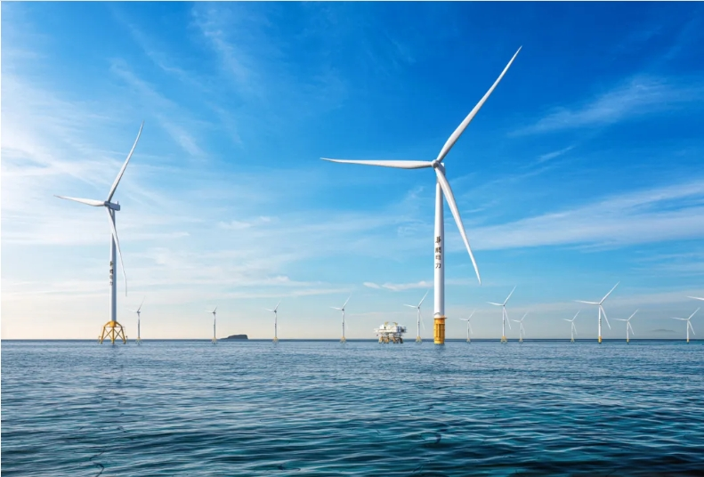
2.1 新能源发电发展现状
效率与成本双突破
1、光伏
我国自主研发的N型TOPCon 5.0电池量产效率已推升至27%，组件效率达23.8%，功率突破670W。组件成本0.7元/W。
2、风电：
18MW海上风机下线，深远
海漂浮式风电项目启动。
3、储能：
新型储能装机突破50GW,钠
离子电池量产成本下降30%。

Slide 22
2.1 新能源发电发展现状
政策与区域动态
2025新政策方向
（1）总量目标升级：
新增装机中，新能源占比不低于60%。
非化石能源发电量占比达20%。
（2）强制配储与电网消纳：
新建风光项目配储比例≥15%，存量项目逐步改造。
独立储能电站享受容量电价（0.3-0.5元/kWh）,2025年试点省份扩至10个。
绿电交易规模扩大至5000亿千瓦时，跨省区消纳比例提至35%。
（3）技术创新扶持：
钙钛矿光伏、氢储能、智能柔性输电纳入“十四五”能源科技攻关专项（2025年验收）
深远海风电（20MW+风机）研发补贴提高至30%。
（4）贸易壁垒：
欧盟碳关税（CBAM）2025年覆盖电力进口，组件出口成本再增5%-8%。

Slide 23
2.1 新能源发电发展现状
区域差异化政策
1、西北区域（风光大基地）：
配套特高压外送通道（陇东—山东、宁夏—湖南等），保障利用率≥95%。
2、东部沿海（分布式+海上风电）：
整县推进2.0，公共机构屋顶光伏覆盖率100%。（2025年强制要求）
3、西南地区（水光互补）：
水电调节能力绑定光伏项目审批（1:1容量匹配）

Slide 24
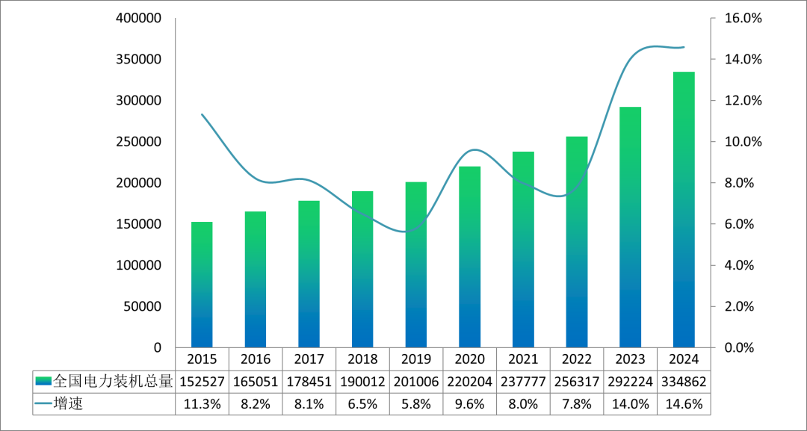
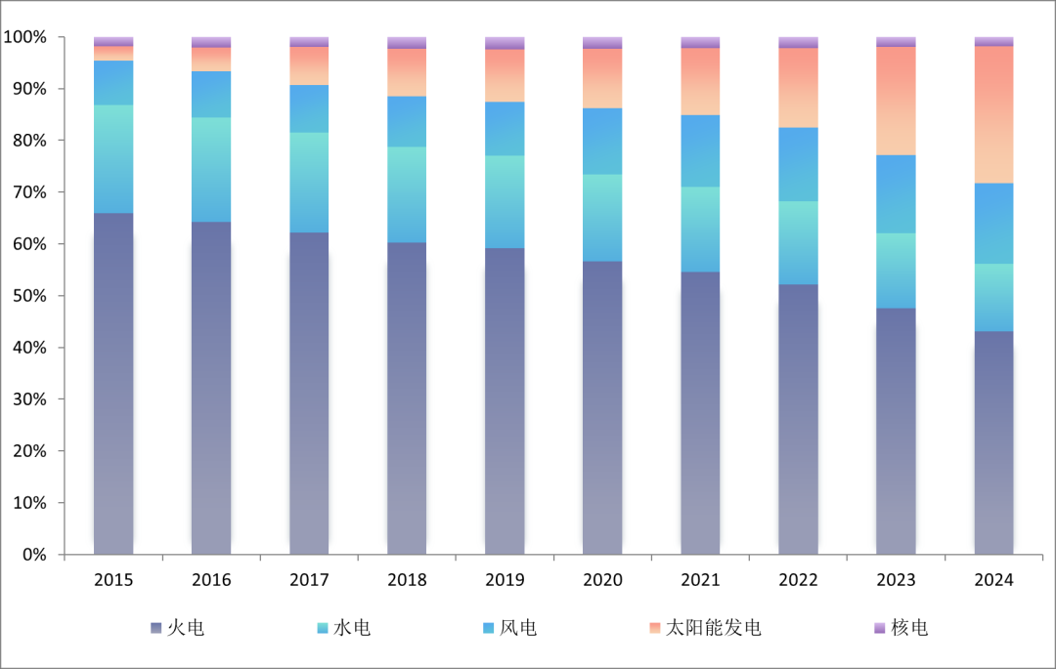
2.2 新能源发电技术
截至2024年底，全国全口径发电装机容量达33.5亿千瓦，同比增长14.6%。全国新增发电装机容量4.3亿千瓦，再创新高。其中可再生能源新增装机仍是主力，已连续两年突破3亿千瓦，在全球新增装机的占比超过50%。2024年全国发电量10.1万亿千瓦时，同比增长6.7%，水电、核电、风电、太阳能发电等清洁能源发电量37126亿千瓦时，比上一年增长16.4%。全国可再生能源发电量同比增加19%，占全部发电量的三分之一以上。非化石能源发电量同比增量占总发电量增量的比重超过八成。
2024全国电力装机增速达14.6%，为近十年最高

Slide 25
2.2.1 光伏发电
一、基本原理
光伏发电基于光生伏特效应，通过半导体材料（如硅）吸收太阳光子能量，激发电子形成电流。核心组件为太阳能电池板，通过串联、并联组成发电系统，经逆变器将直流电转换为交流电供使用。
● 关键公式：光子能量（E）=普朗克常数（h）×光频率（ ν ）
● 发电效率：取决于材料特性（单晶硅>多晶硅>薄膜）和工艺水平
二、发展历程
早期探索（19世纪初）：法国科学家贝克勒尔发现光生电流现象。
商业化起步（20世纪70年代）：1973年美国建成首座商业化太阳能电站。
技术突破（21世纪）：中国推动晶体硅电池量产，光伏发电成本大幅下降，成为第二大电力来源。
三、产业链全景
1、上游：
硅料：2024年全球多晶硅产能预计超过 300万吨，中国占比约 90%以上。
硅片：大尺寸化成趋势。
2、中游：
电池片：N型电池（TOPCon/HJT）占比快速提升。
组件：一体化产能扩张，头部企业产能超80GW/年。
3、下游：
集中式电站：西北部“风光大基地”项目
分布式光伏：2023年中国新增分布式装机占比达58%。

Slide 26
2.2.1 光伏发电
四、关键技术类型
单晶硅：转换效率最高（约22%-26%），稳定性强，成本较高。
多晶硅：成本低但效率略低于单晶硅。
晶体硅电池

Slide 27


2.2.1 光伏发电
薄膜电池
使用微米级（1-3μm）半导体材料层，相比晶硅电池（200μm）厚度减少99%。
轻量化与柔性
弱光性能
低碳制造
1
可弯曲、贴合曲面
能耗仅为晶硅电池的1/3，碳足迹低50%。
1
阴雨天发电效率衰减＜10%
1
适合应用于建筑幕墙、汽车车顶、无人机电源等
晶硅电池衰减20-30%

Slide 28
2.2.1 光伏发电
钙钛矿电池
1、当前效率水平
大面积组件效率：光因科技2025年1月30日实现 22.57%（1200cm²组件），极电光能2025年5月2.82㎡组件效率破世界纪录（具体数值未公开）。
2、量产线建设
光因科技2025年3月建成200MW 产线，徐州基地29天完成贯通出片，计划启动 GW级产能规划。
协鑫纳米、纤纳光电等企业已实现 100-200MW 产线落地，组件效率18%-22%。
3、未来趋势
效率目标：单结钙钛矿向30%进发，叠层电池突破35%（晶硅-钙钛矿）或45%（全钙钛矿）。
应用场景：BIPV（建筑光伏一体化）、车顶光伏玻璃、柔性可穿戴设备等新兴领域潜力巨大。
技术路线：晶硅-钙钛矿叠层或成主流，兼顾效率与产业化成熟度。

Slide 29
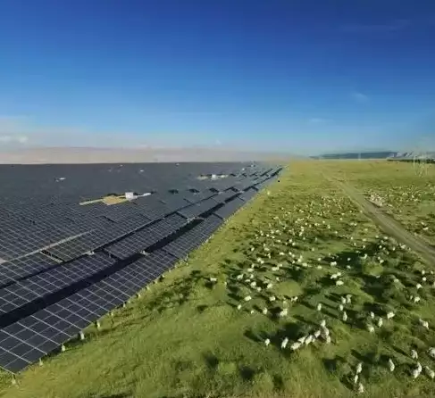
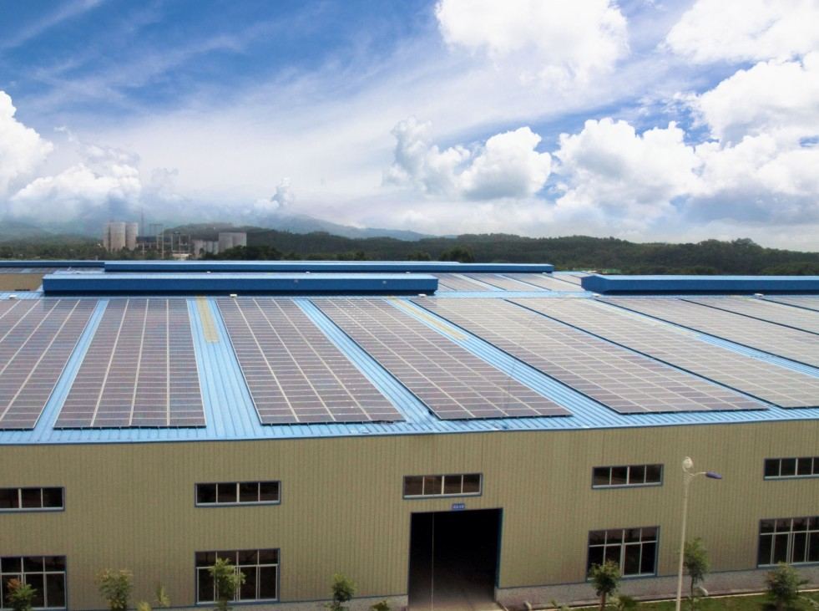
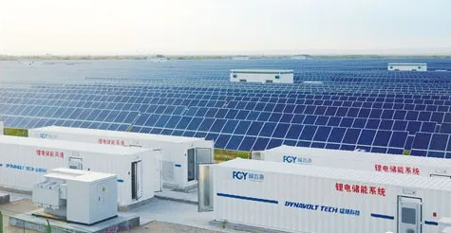
2.2.1 光伏发电
五、应用领域
能源生产：大型地面电站（如塔拉滩光伏+牧场）、分布式屋顶发电。
建筑集成：光伏建筑一体化（BIPV），外墙/屋顶发电，助力城市低碳化。
特殊场景：农村电气化、无电网地区供电、光伏治沙/农业复合系统。
新兴领域：光伏储能、电动充电站、海上/航空设备供电。
高速隧道：

Slide 30
2.2.1 光伏发电
六、未来趋势
技术革新：钙钛矿/叠层电池商业化，目标效率超30%。
智能化运维（AI监控、故障自诊断、智能清洗机器人降低运维成本30%）。
硅料回收技术进一步提高，回收率可超95%。
市场扩展：光伏+储能、氢能耦合，提升电网稳定性。
全球新兴市场（如非洲、东南亚）需求增长。
政策驱动：各国补贴与碳中和目标推动装机量提升。
中国领跑全球制造，技术出口潜力大。

Slide 31
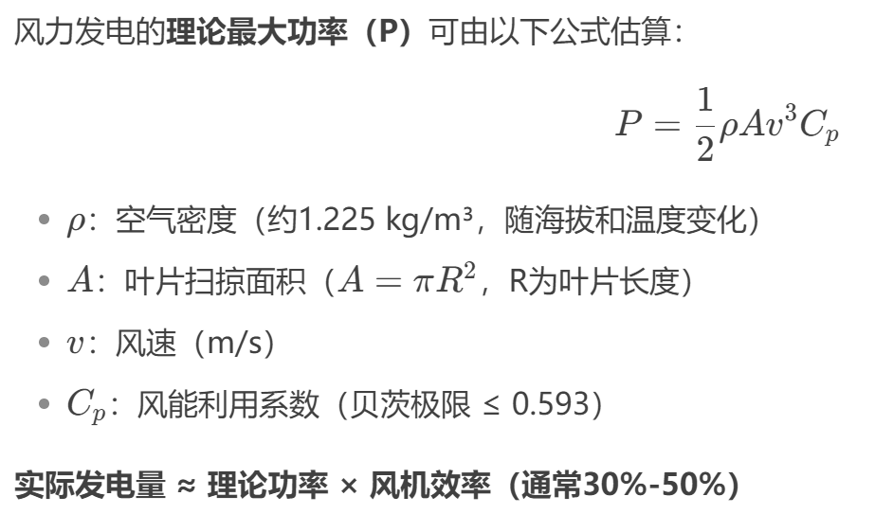
2.2.2 风力发电
一、风力发电的基本原理是利用风能驱动风机叶片旋转，通过机械传动系统带动发电机发电，最终将风能转化为电能。因为其清洁无污染，减排效果显著等特点，是可再生能源领域的重要组成部分。

Slide 32
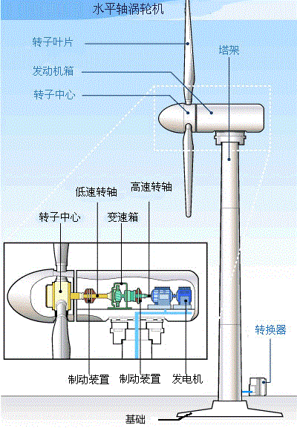
2.2.2风力发电
二、陆上风电是指建设在陆地的风力发电系统，是目前最成熟、应用最广泛的风电形式。相较于海上风电，陆上风电具有成本低、建设周期短、维护方便等优势，但同时也面临土地占用、噪音、低风速区域效率低等挑战。
1. 陆上风电的核心组成
（1）风力发电机组
叶片：通常为3叶片设计，长度50-80米（大功率机型可达90米以上），采用玻璃纤维或碳纤维复合材料。
机舱：包含齿轮箱（双馈机型）、发电机、控制系统、变流器等关键部件。
塔筒：钢制或混凝土结构，高度80-160米，影响捕风效率（越高风速越大）。
基础：通常为钢筋混凝土结构，确保风机稳定。
（2）电气系统
变流器：将风机发出的不稳定交流电（AC）转换为电网兼容的稳定电流。
箱式变电站：将电压升高（如35kV→110kV/220kV）以减少输电损耗。
集电线路：连接多台风机，汇集电能至升压站。
（3）监控与控制系统
SCADA系统：远程监控风机运行状态，优化发电效率。
预测系统：结合气象数据，预测未来发电量，辅助电网调度。

Slide 33
2.2.2 风力发电
2. 陆上风电的关键技术
（1）低风速风电技术
适用地区：年平均风速 <6.5 m/s 的区域（如中国中东部）。
高塔筒（>140m）：捕获更高空的风能。
大叶轮（长叶片）：增加扫风面积，提升低风速下的发电量。
智能控制：优化变桨和偏航策略，提高效率。
（2）大容量机组
单机容量从早期的 1-2 MW 提升至 6-8 MW（陆上），降低单位千瓦成本。
（3）模块化与快速安装
分段式塔筒：便于运输和安装，适用于复杂地形。
预装式变电站：缩短建设周期。
（4）智慧运维（AI + IoT）
无人机巡检：检测叶片损伤、雷击等故障。
振动监测：预测齿轮箱、轴承等关键部件的寿命。
数字孪生（Digital Twin）：仿真风机运行，优化维护策略。

Slide 34
2.2.2 风力发电
3.未来发展趋势
✅ 超大型陆上风机（10MW+）：降低度电成本（LCOE）。
✅ 风光储一体化：提高电网稳定性。
✅ 绿氢耦合：利用富余风电制氢，解决储能问题。
✅ 老旧机组改造（Repowering）：替换旧风机，提升发电量。
✅ 微风发电。
陆上风电技术成熟、成本低，是全球可再生能源的主力之一。未来发展方向包括大容量化、低风速优化、智慧运维和混合能源系统，以进一步提高经济性和可靠性。

Slide 35
2.2.2 风力发电
三、海上风电是指在海洋环境中建设的风力发电系统，相比陆上风电具有风速更高、更稳定、单机容量更大等优势，但同时也面临建设成本高、技术复杂、运维难度大等挑战。目前，海上风电已成为全球可再生能源发展的重要方向，尤其是欧洲、中国等国家和地区正在加速布局。
1. 海上风电的核心组成
（1）风力发电机组
大型化叶片：海上风机叶片长度普遍超过 80米。
高塔筒：海上风机塔筒高度通常100-150米，部分漂浮式风电可达 200米以上。
大容量机组：单机容量已突破 22 MW。
（2）支撑结构

Slide 36
2.2.2 风力发电
（3）电力传输系统
海上升压站：将风机发出的 35kV 电压升至 220kV 或更高，以减少输电损耗。
海底电缆：采用高压交流（HVAC） 或 高压直流（HVDC） 技术，实现远距离输电。
（4）运维系统
运维船（SOV）：配备动态定位系统（DP），可在恶劣海况下作业。
直升机巡检：快速响应故障，提高运维效率。
远程监控（SCADA）：实时监测风机状态，预测维护需求。

Slide 37
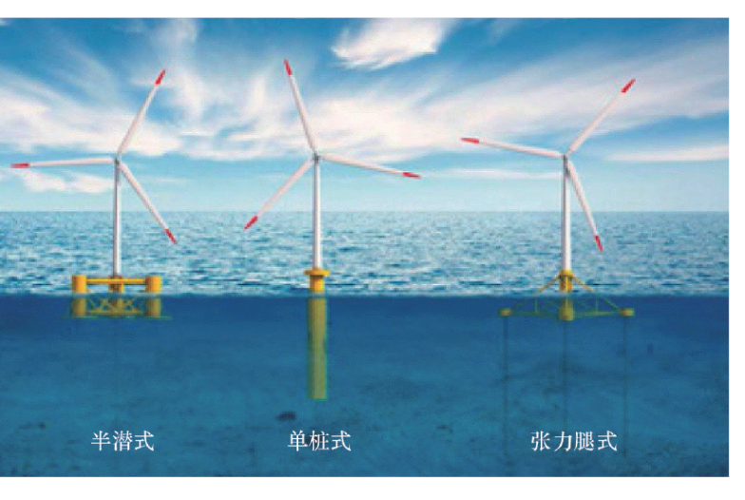
2.2.2 风力发电
2. 海上风电的关键技术
（1）漂浮式风电（Floating Wind）
适用场景：水深 >50米 的深远海区域（占全球海上风能资源的 80%）。
技术类型：半潜式（Semi-submersible）;单柱式（Spar）；张力腿式（TLP）。
优势：
海上风速比陆上高20%-40%，年发电小时数数超4000小时。
单位千瓦占地仅为陆上风电的1/50,适合土地资源紧张地区。
近负荷中心（沿海城市群），减少距离输电损耗。
可开发深远海风能，减少对近海生态的影响。
（2）大容量风机（15MW+）
技术突破：
超长碳纤维叶片（如LM Wind Power 115米叶片）。
直驱永磁发电机（减少齿轮箱维护需求）。
模块化设计（便于海上安装）。
（3）数字化与智能运维
数字孪生（Digital Twin）：仿真风机运行状态，优化维护策略。
AI故障预测：通过振动、温度等数据提前预警设备故障。
无人船巡检：替代人工，降低运维成本。

Slide 38
2.2.2 风力发电
3.挑战与解决方案
4. 未来发展趋势
✅ 漂浮式风电商业化（2030年前大规模应用）
✅ 20MW+超大型风机研发
✅ 绿氢耦合（海上风电制氢）
✅ 智能运维（AI + 机器人）
✅ 多能互补（海上风电+波浪能+养殖的“立体用海”模式）
海上风电凭借资源丰富、发电效率高等优势，正在成为全球能源转型的重要支柱。未来，随着漂浮式技术、大容量机组、智能运维等突破，海上风电成本将进一步下降，助力实现碳中和目标。中国、欧洲（英国、德国、丹麦）和美国是当前海上风电发展的主要推动者。

Slide 39
2.2.2 风力发电
四、风电智慧运维是通过数字化、智能化技术提升风电场运行效率、降低维护成本的管理模式，涵盖状态监测、故障预测、自动化巡检、远程调控等核心环节。随着风电装机规模扩大（尤其是海上风电），传统人工运维模式已难以满足需求，智慧运维成为行业必然趋势。
1. 智慧运维的核心技术
（1）实时监测与数据采集
SCADA系统（数据采集与监控）：实时记录风机运行参数（风速、功率、振动、温度等）。
CMS系统（状态监测）：通过振动传感器、声学监测等捕捉齿轮箱、轴承等关键部件的异常信号。
气象数据融合：结合风速、风向、波浪（海上）预测发电量和设备负荷。
（2）大数据分析与AI预测
故障预警：利用机器学习（如LSTM、随机森林）分析历史数据，预测部件失效（如轴承磨损、叶片裂纹）。
性能优化：通过数据建模调整变桨角度、偏航策略，提升发电效率3%-5%。
（3）自动化巡检

Slide 40
2.2.2 风力发电
4）数字孪生（Digital Twin）
构建风机虚拟模型，实时同步物理风机的运行状态，用于：
模拟极端工况下的设备响应。
优化维护计划（如预测性维修）。

Slide 41
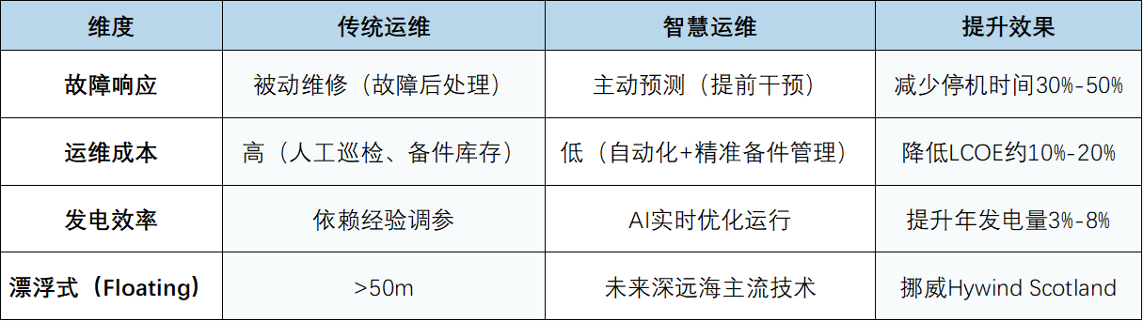
2.2.2 风力发电
2. 智慧运维的典型应用场景
（1）陆上风电
低风速风机优化：通过AI调整控制策略，提升低风速区发电量。
老旧机组改造：加装传感器实现智能化升级（如Repowering项目）。
（2）海上风电
远程诊断：因海上可达性差，依赖卫星通信+AI实现故障远程研判。
波浪预测运维：结合海洋气象数据，规划最佳运维窗口期。
3. 智慧运维的效益

Slide 42
2.2.2 风力发电
4. 未来趋势
✅ 全自主运维机器人：替代90%以上人工巡检（如GE的无人机自动充电站）。
✅ 区块链+运维：实现备件供应链透明化管理。
✅ AI语音助手：工程师通过AR眼镜+语音指令获取实时维修指导。
✅ 风光储协同运维：统一管理风电、光伏、储能系统。
风电智慧运维通过“数据驱动+AI决策”，正在颠覆传统“人工巡检+定期维护”模式，成为提升风电经济性和可靠性的核心手段。未来随着5G、数字孪生、机器人技术的成熟，运维效率将进一步提升，助力风电成为最具竞争力的清洁能源之一。

Slide 43
2.2.2 风力发电
五、风电回收是指对退役风力发电机组的叶片、塔筒、齿轮箱、电子设备等部件进行拆解、处理和资源化利用的过程。随着全球风电装机量的快速增长（预计2030年累计退役机组超50万吨叶片/年），风电回收已成为绿色能源产业链的关键环节。
风电设备的可回收性

Slide 44
2.2.2 风力发电
2. 核心回收技术
（1）叶片回收（最难处理的部件）
机械粉碎法：将叶片破碎成颗粒，用作水泥原料或路基材料。此方法局限性是附加值低，仅能替代部分原材料。
热解法：在无氧环境中加热（400-800℃），分解树脂提取纤维。
化学溶解法：使用特殊溶剂（如丙酮）溶解环氧树脂，回收完整纤维。优势：纤维可重新用于新叶片。
升级改造：将旧叶片改造成建筑建材（如桥梁、公园座椅）。
（2）金属部件回收
塔筒/机舱钢材：直接熔炼重铸（成熟技术）。
稀土元素（发电机磁体）：
湿法冶金或氢碎技术回收钕、镝等（仍在研发中）。
（3）电子废弃物处理
变流器/电缆：提取铜、铝等金属（类似电子垃圾回收）。

Slide 45
2.2.2 风力发电
3. 全球风电回收进展
4. 主要挑战
叶片回收经济性差：目前回收成本（€500-1000/吨）高于填埋（€100-200/吨）。
热固性树脂技术瓶颈：传统方法无法高效分解环氧树脂。
稀土回收率低：永磁发电机中的钕铁硼回收率不足20%。
政策标准缺失：多数国家缺乏强制回收法规。

Slide 46
2.2.2 风力发电
5. 未来解决方案
✅ 可回收叶片设计：
使用热塑性树脂（如西门子Gamesa的RecyclableBlade）。
✅ 规模化回收网络：
建立区域性回收中心，降低运输成本。
✅ 政策驱动：
征收填埋税，强制要求风机厂商承担回收责任（类似欧盟EPR）。
✅ 高价值回收技术：
从叶片中提取碳纤维（用于汽车、航空）。
风电回收是风电产业可持续发展的最后一块拼图，当前叶片回收是最大难点，但热解、化学溶解等技术已取得突破。未来需通过材料创新、政策支持、产业链协同实现“风机全生命周期绿色化”。

Slide 47
2.2.3 核能发电
一、核能发电是利用核裂变或核聚变反应释放的能量产生电能的技术。作为低碳、高能量密度的基荷能源，核能在全球能源转型中扮演重要角色。
1. 核能发电原理
（1）核裂变（当前主流技术）
原理：铀-235（²³⁵U）或钚-239（²³⁹Pu）原子核受中子撞击后分裂，释放大量能量和中子（链式反应）。
（2）核聚变（未来技术，未商业化）
原理：氘（D）和氚（T）在超高温高压下聚变生成氦，释放能量（类似太阳）。
2. 核能发电的优劣势
（1）优势
✅ 低碳排放：发电全程CO₂排放≈12g/kWh（与风电相当）。
✅ 高能量密度：1kg铀-235裂变≈燃烧2700吨煤的能量。
✅ 稳定基荷电源：不受天气影响，年利用小时数>90%（风电≈30%）。
✅ 长期燃料供应：快堆+增殖技术可保障数千年能源需求。
（2）劣势
❌ 核废料处理：高放废料需地质封存数万年（如芬兰Onkalo深埋库）。
❌ 安全风险：切尔诺贝利、福岛等事故影响公众接受度。
❌ 高成本：建设周期长（5-10年），投资超6000/kW（光伏≈6000/kW（光伏≈800/kW）。
❌ 铀资源依赖：全球铀矿集中在哈萨克斯坦、加拿大等国。

Slide 48
2.2.3 核能发电
3. 全球核能发展现状
装机量：全球约440座反应堆，总装机390GW（2023年），发电量占10%。
主要国家：
中国：在建机组全球第一（华龙一号、国和一号）。
法国：核电占比70%，推动EPR2新堆型。
美国：最大核电国（93座），支持SMR技术。
俄罗斯：出口VVER反应堆，发展快堆技术。
退核国家：德国（2023年全面关停）、日本（部分重启）。
4. 未来趋势
（1）技术创新
核聚变：ITER（国际热核实验堆）预计2035年发电示范。
核废料嬗变：用加速器或快堆将长寿命核废料转为短寿命。
海水提铀：从海水中提取铀（储量≈45亿吨）。
（2）政策与市场
碳定价推动：核电在碳中和目标下竞争力提升。
混合能源系统：核电+绿氢（高温堆制氢）、核电+储能调峰。
核能是当前唯一可大规模替代化石能源的稳定低碳电源，但需解决安全、废料、成本等问题。未来，第四代堆、核聚变、SMR等技术将决定核能能否成为“终极能源”。

Slide 49
2.2.4 生物质/地热等发电
1. 生物质发电（Biomass Power）
原理：通过燃烧、气化或发酵生物质（如农林废弃物、沼气）产生热能或生物燃料驱动发电机。
技术类型：
直接燃烧发电（主流）：燃烧秸秆、木屑等产生蒸汽驱动汽轮机。
沼气发电：厌氧发酵畜禽粪便、有机垃圾生成甲烷（CH₄），用于燃气轮机。
生物质气化：高温缺氧条件下将生物质转化为可燃气体（如合成气）。
优势：
✅ 碳中性（燃烧释放的CO₂≈植物生长吸收量）。
✅ 废弃物资源化利用（减少 landfill 污染）。
✅ 可灵活调峰（类似煤电）。
挑战：
❌ 能量密度低，运输/储存成本高。
❌ 可能引发“与粮争地”问题（如燃料乙醇）。
应用：
欧洲（瑞典生物质供热发电占比25%）。
中国（秸秆发电项目，如国能生物）。

Slide 50
2.2.4 生物质/地热等发电
2. 地热发电（Geothermal Power）
原理：利用地下高温蒸汽或热水（>150℃）驱动汽轮机发电。
技术类型：
干蒸汽电站：直接利用地热蒸汽（如美国盖瑟尔斯电站）。
闪蒸电站：高压热水减压闪蒸为蒸汽（全球主流）。
双循环电站：通过有机工质（如异戊烷）传递地热热量（适合中低温地热）。
优势：
✅ 24/7稳定发电（利用率>90%）。
✅ 几乎零碳排放。
挑战：
❌ 资源局限（需板块交界处，如冰岛、环太平洋带）。
❌ 可能诱发微地震或地下水污染。
应用：
冰岛（地热供电占比30%）。
肯尼亚（东非大裂谷，地热占全国电力50%）。

Slide 51
2.2.4 生物质/地热等发电
3. 海洋能发电（Marine Energy）
原理：开发潮汐、波浪、海流、温差等海洋能量。
优势：
✅ 资源总量巨大（理论可开发量≈全球用电需求的10倍）。
✅ 预测性强（潮汐周期精确可知）。
挑战：
❌ 高腐蚀、高维护成本（海水环境）。
❌ 技术不成熟（除潮汐坝外均未大规模商用）。

Slide 52
2.2.4 生物质/地热等发电
4、未来发展方向
生物质：
发展藻类生物燃料（避免耕地占用）。
耦合碳捕获（BECCS）实现负排放。
地热：
增强型地热系统（EGS）开发干热岩资源。
小型模块化地热电站（如Eavor-Loop技术）。
海洋能：
潮汐涡轮机阵列化（如英国MeyGen项目）。
波浪能材料创新（抗腐蚀柔性结构）。
五、适用场景建议
生物质：农林废弃物丰富的区域（如巴西、东南亚）。
地热：火山/地壳活跃带（冰岛、印尼、美国西部）。
海洋能：强潮汐/波浪海岸（英国、加拿大、中国浙江）。
三类技术均为可再生能源的重要补充，但需根据资源禀赋选择——地热适合基荷，生物质适合废物处理，海洋能需长期技术突破。

Slide 53
03
碳中和的实施路径

Slide 54
3.1 碳排放现状
碳排放总量：2023年，我国的二氧化碳排放量达到126亿吨二氧化碳当量，约占全球二氧化碳排放量的34%，继续位居全球首位。这样较大数量的排放主要由我国的能源消费总量和能源消费结构所决定。
我国目前的能源消费总量约为50亿吨标准煤，其中煤炭、石油和天然气三者合起来占比接近85%，其他非碳能源的占比只有15%多一点。在煤、油、气三类化石能源中，碳排放因子最高的煤炭占比接近70%。
约100亿吨二氧化碳的年总排放中，发电和供热约占45亿吨，建筑物建成后的运行（主要是用煤和用气）约占5亿吨，交通排放约占10亿吨，工业排放约占39亿吨。工业排放的四大领域是建材、钢铁、化工和有色，而建材排放的大头是水泥生产。
电力/热力生产过程产生的二氧化碳排放，其“账”应该记到电力消费领域头上。根据进一步研究，发现这45亿吨二氧化碳中，约29亿吨最终也应记入工业领域排放，约12.6亿吨应记入建筑物建成后的运行排放。
我国工业排放约占总排放量的68%，如此之高的占比在所有主要国家中，也是绝无仅有的，这是我国作为“世界工厂”、处在城镇化快速发展阶段、经济社会出现压缩式发展等因素所决定的。

Slide 55
3.2 碳中和面临的挑战
经济增长与碳排放的矛盾：中国经济仍在快速发展，依赖能源密集型产业，平衡经济增长与减排目标是一个挑战。
能源结构：高碳的产业结构，煤电、钢铁、石化、水泥……实现碳中和，煤电CO₂排放要基本清零，非化石能源发电80%以上，低碳转型非常艰难。
区域发展不均：不同地区经济发展水平和能源结构差异大，减排措施的实施难度和效果不一。
产业转型压力：从传统高碳排放产业向低碳经济转型需要时间和资金投入，同时也涉及到就业和社会稳定的问题。
技术和资金限制：虽然中国在绿色技术方面取得了一定进展，但仍需大量投入研发和资金支持，以实现大规模应用和普及。

Slide 56
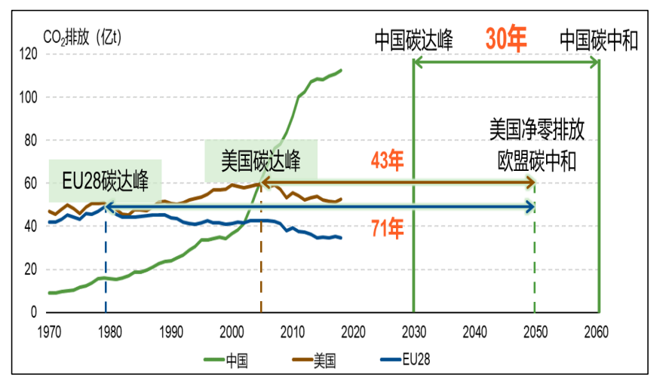
3.2 碳中和面临的挑战
6.政策执行力度：政策的制定与实施过程中，地方政府和企业在执行层面的差异以及短期经济利益的冲突可能影响减排效果。
7.碳中和时间较短：中国目前正处于中高速发展阶段，碳达峰、碳中和任务艰巨，而时间周期则较短。

Slide 57
3.3 碳减排措施
资源增效减碳
能源结构降碳
地质空间储碳
生态系统固碳
市场机制融碳

Slide 58
3.3.1 资源增效减碳
资源增效降碳是转变经济增长方式的重要抓手：当前，我国经济已由高速增长阶段转向高质量发展阶段。新形势下，节约优先被赋予新的内涵，成为转变经济增长方式、提升经济发展质量和效益的重要抓手。企业是能源消费大户，当前我国企业能源利用效率仍普遍蕴藏着10%以上的技术节能潜力，结构节能和管理节能也有较大挖潜空间。
资源增效降碳节能发展的挑战与机遇：资源的增效降碳节能发展面临着技术创新和投资的双重挑战。需要不断研发和应用新的能源技术，同时需要大量资金投入，以提高能源利用效率和降低碳排放。增效降碳节能发展需要进行能源消费结构的调整和转型，而智能技术如人工智能、大数据分析等在能源领域的广泛应用，可以提高能源设备的效率、优化能源供应和消费，为能源的增效降碳节能发展提供新的机遇。
资源增效降碳节能发展的战略与措施：社会应加大对能源技术研发和创新的投入，促进新能源技术的发展和应用。鼓励企业加大研发投入，提高能源设备的效率和环保性能。同时政府需制定科学合理的政策和目标，以激励和推动企业降低碳排放和提高能源利用效率。
《决定》（14）深化科技体制改革：强化企业科技创新主体地位，建立培育壮大科技领军企业机制，加强企业主导的产学研深度融合，建立企业研发准备金制度，支持企业主动牵头或参与国家科技攻关任务。

Slide 59
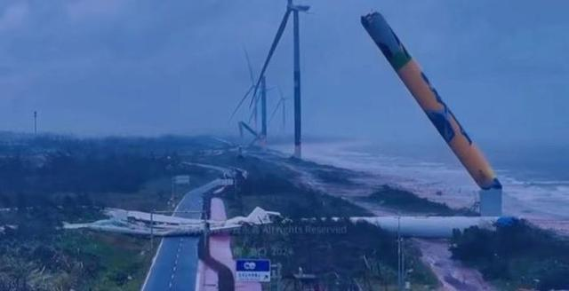
3.3.2 能源结构降碳——新能源
1.光伏发电技术在降成本、增效率上还有潜力可挖；
2.太阳能热发电技术对电网友好，既可保证稳定输出，也可用于调峰，但目前发电成本过高，未来应在材料、装置上寻求突破；
3.风力发电技术在大功率风机制造、更高空间风力的利用、更远的海上风电建设；抗台风海上风电；

Slide 60
3.3.2 能源结构降碳——新能源
4.地热分布广、总量大，但能量密度太低，重点突破从干热岩中提取热能的技术；
5.生物质能也是可再生能源，目前技术相对成熟，但电力供应占比有限；
6.海洋能和潮汐能的总量大，但利用技术有待进步；
7.传统的水电我国开发程度已经较高，未来在雅鲁藏布江、金沙江上游开发上还有较大潜力；
8.核电作为稳定电源还得较大程度地发展。

Slide 61

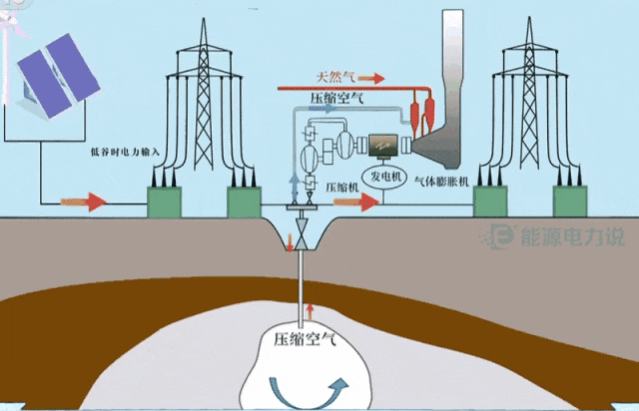
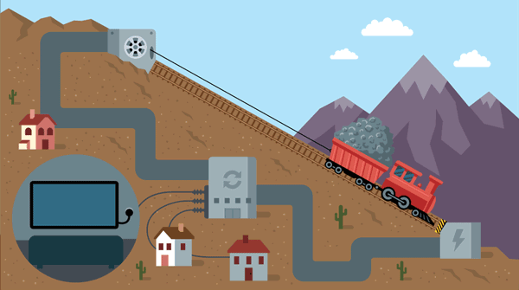
3.3.2 能源结构降碳——储能
储能技术在未来的电力供应系统中将占有突出的位置，这是因为风、光发电具有天然波动性，用户端也有波动性，这就需要用储能技术作出调节。电动车可作为移动储能装置，但大量使用对电网产生较大冲击。
抽水蓄能，技术成熟
压缩空气储能，处于起步阶段。近几年有较多示范，将抽水蓄能和压缩空气储能进行耦合能解决地域限制问题
重力储能，电力有余时把重物提起来，需要电力时把重物放下用势能做功，这类技术我国尚处在试验阶段

Slide 62
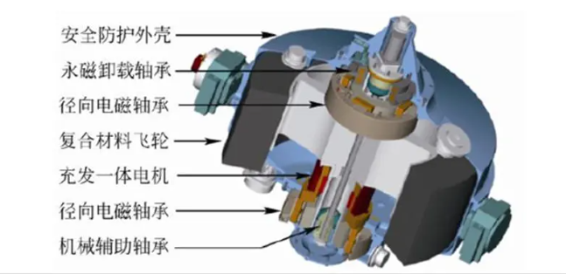
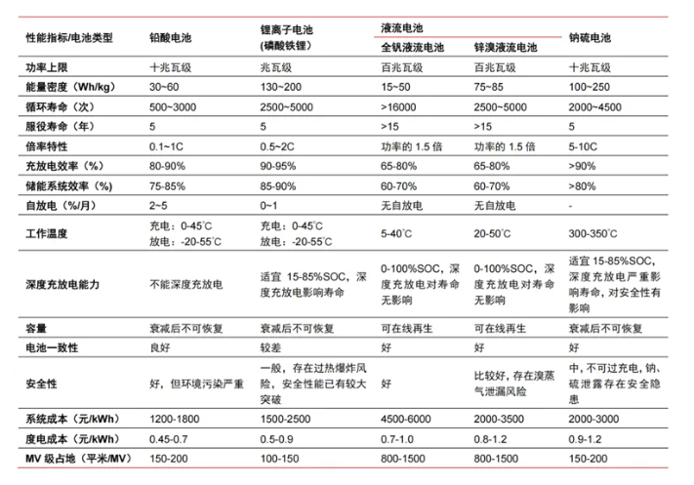
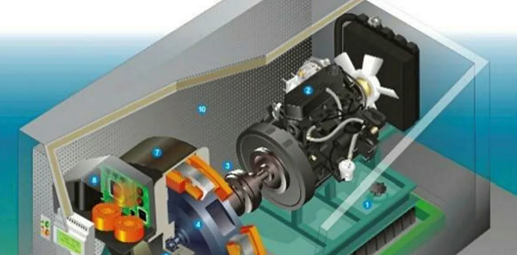
3.3.2 能源结构降碳——储能
飞轮储能，技术成熟，但能量密度不高；小规模使用有优势。
化学储能就是利用各类电池。在未来的电力供应系统中具有重要地位，但今后会遇到电池回收、环保处理、资源供应等问题。

Slide 63
3.3.2 能源结构降碳——能源消耗
1.建筑。对建筑本身节能化改造；针对城市的建筑用能，包括取暖/制冷和家庭炊事等，以绿电和地热为主；农村的家庭用能，则可采用屋顶光伏+浅层地热+生活沼气+太阳能集热器+外来绿电的综合互补方式。
2.交通。未来私家车以纯电动车为主；重卡、长途客运可以氢燃料电池为主；铁路运输以电气化改造为主，特殊地形和路段可采用氢燃料电池，同时发展磁悬浮高速列车；船舶运输行业中的内河航运可用蓄电池，远航宜用氢燃料电池或以二氧化碳排放相对较少的液化天然气作为动力；航空则可用生物航空煤油达到低碳目标。
3.钢铁行业。主要来自炼焦和焦炭炼铁，可分两阶段。第一阶段是极致能效的实施，对炼焦炉、高炉等的余热、余能作充分利用，同时用钢化联产的方式把炼钢高炉中的副产品充分利用起来。第二阶段是逐步用新的低碳化工艺取代传统工艺，研发和完善富氧高炉炼钢工艺，炼钢过程中以绿氢作还原剂取代焦炭，对废钢重炼用短流程清洁炼钢技术等。

Slide 64
3.3.2 能源结构降碳——能源消耗
4.建材行业的排放主要来自水泥、陶瓷、玻璃的生产，其中80%来自水泥。用电石渣、粉煤灰、钢渣、硅钙渣、各类矿渣代替石灰石作为煅烧水泥的原料，即循环经济；煅烧水泥时，尽可能用绿电、绿氢、生物质替代煤炭。
5.化工。蒸馏、焙烧等工艺过程用绿电、绿氢；对余热、余能作充分的利用；适当控制煤化工规模，条件许可时尽量用天然气作原料；二氧化碳作捕集—利用处理。
6.农业。主要来自农业机械的使用，与此同时，农业中的畜牧养殖业以及种植业是甲烷（CH₄）、氧化亚氮（N₂O）的主要排放源，而这二者的温室效应能力是同当量二氧化碳的数十倍至数百倍。农业机械用绿电、绿氢替代柴油作动力；从田间管理的角度，挖掘能减少甲烷和氧化亚氮排放但不影响作物产量的技术；研发出减少畜牧业碳排放的技术；尽可能增加农业土壤的碳含量。

Slide 65
3.3.3 地质空间储碳
（1）构造封存，以岩石作为屏障；
（2）二氧化碳溶入岩石里的水中；
（3）促使二氧化碳依靠毛细管力滞留于岩石孔隙中；
（4）二氧化碳和岩石、水发生化学反应，产生一种稳定的矿物化固体；
（5）二氧化碳的再利用：参与到页岩气、地热等能源的开发

Slide 66
3.3.4 生态系统固碳
（1）农业：蓝藻养殖，生物碳利用；
（2）自然碳汇：天然林（作用最明显），草地，湿地；
（3）生态工程：植树造林（塞罕坝机械林场），公园绿地，公路绿化；
（4）生态系统固碳作用明显，我国生态系统有进一步发育、固碳的潜力。

Slide 67
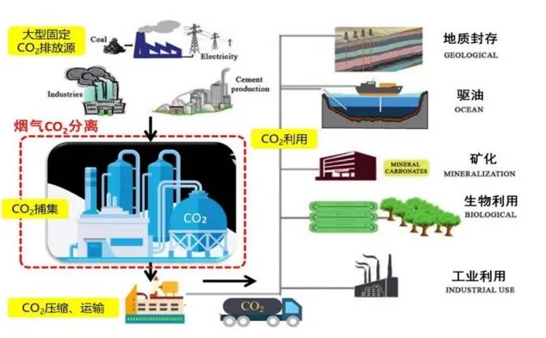
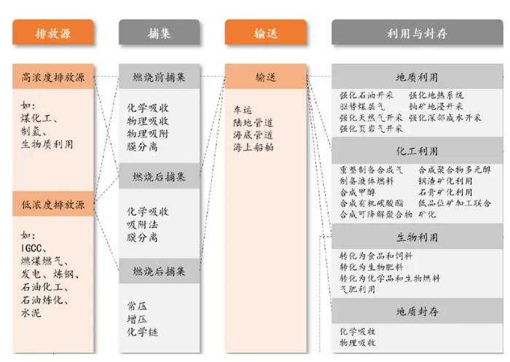
3.3.4 人为固碳
人为固碳的另一条途径是CCUS，它包括碳捕集技术、捕集后的工业化利用技术（分为生物利用和化工利用两大类）、地质利用和封存技术。

Slide 68
3.3.5 市场机制融碳
碳金融定义
碳市场构成
碳金融与碳市场作用
碳金融是指与碳排放权交易、碳税、碳定价等相关的金融活动，包括碳信贷、碳基金、碳保险等。
碳市场由碳排放权交易市场、碳金融市场和碳服务市场等构成。其中，碳排放权交易市场是碳市场的核心，碳金融市场和碳服务市场为碳排放权交易提供金融支持和服务。
碳金融和碳市场可以为低碳发展提供资金支持和风险保障，促进低碳技术的研发和应用，推动经济向低碳转型。同时，碳金融和碳市场还可以为投资者提供新的投资机会和资产配置选择。
《决定》（49）健全绿色低碳发展机制。实施支持绿色低碳发展的财税、金融、投资、价格政策和标准体系，发展绿色低碳产业，健全绿色消费激励机制，促进绿色低碳循环发展经济体系建设。优化政府绿色采购政策，完善绿色税制。完善资源总量管理和全面节约制度，健全废弃物循环利用体系。健全煤炭清洁高效利用机制。加快规划建设新型能源体系，完善新能源消纳和调控政策措施。完善适应气候变化工作体系。建立能耗双控向碳排放双控全面转型新机制。构建碳排放统计核算体系、产品碳标识认证制度、产品碳足迹管理体系，健全碳市场交易制度、温室气体自愿减排交易制度，积极稳妥推进碳达峰碳中和。

Slide 69
04
园区与碳中和

Slide 70
园区碳中和 新能源的应用
？

Slide 71
今年的政府工作报告：积极稳妥推进碳达峰碳中和。扎实开展国家碳达峰第二批试点，建立一批零碳园区、零碳工厂。加快构建碳排放双控制度体系，扩大全国碳排放权交易市场行业覆盖范围。开展碳排放统计核算，建立产品碳足迹管理体系、碳标识认证制度，积极应对绿色贸易壁垒。
2024年12月12日，中央经济工作会议首次提到“零碳园区”的概念，会议明确，建立一批零碳园区。
2024年12月26日至27日，全国工业和信息化工作会议指出，加大工业节能降碳攻坚力度，探索推进零碳工厂、零碳工业园区建设。
2025年1月3日，国家发展改革委副主任赵辰昕表示，统筹谋划“十五五”碳达峰行动，研究综合评价考核办法，推进国家碳达峰试点建设，加快建立一批零碳园区、零碳社区、零碳乡村。
政策支持下，今年零碳园区的建设将进入加速发展阶段。在业界看来，叠加技术——智能化能源管理、大数据应用、储能技术的不断进步，园区零碳转型的步伐将大大加快。今年零碳园区不仅会在规模上增长，也将在产业链深度融合升级方面迈出重要步伐。

Slide 72
零碳园区的爆发期
《零碳园区评价技术规范》（T/CECA-G 0344—2025）

Slide 73
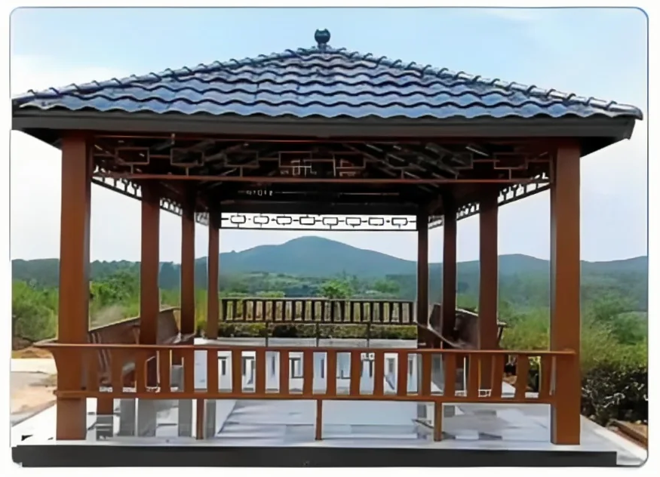
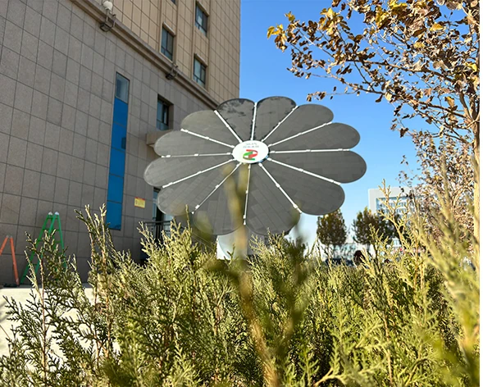
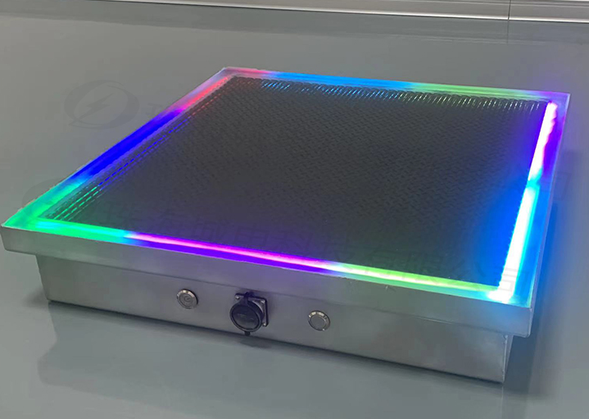

光伏凉亭
太阳花
光伏地砖
发电树

Slide 74
园区分类
‌‌工业园区‌：聚集各种生产要素，进行科学整合，提高工业化集约强度。
‌‌产业园区‌：以促进某一产业发展为目标，集聚资源，培育新兴产业。
‌‌农业园区‌：以农业生产为主，进行农业结构调整和现代化建设。
‌‌科技园区‌：以高科技研发企业为主，包括软件园区、高新园区等。
‌‌物流园区‌：以物品集散、交易、转运为一体。
‌‌文化创意园区‌：以文化创意产业为主。
‌‌总部基地‌：为企业总部提供办公和运营场所。
‌‌生态农业园区‌：注重生态保护和可持续发展。
‌‌自由贸易园区‌：以外贸加工为主题，如出口加工区。
‌‌大学城‌：以科技教育产业化、现代化为主题。

Slide 75
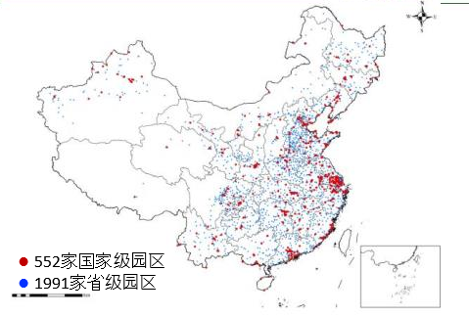

中国工业降碳减污主战场——工业园区
2543：国家级省级园区数量
50%：工业企业集中在园区
50%：园区产值占全国比例
31%：园区碳排放全国占比
“聚宝盆”
or
“聚污区”
产污集中，排放总量大
源多汇少，减排难度大
园区产业集聚带来
新挑战
污染繁杂，治污成本高
隐患点密，事故影响广

Slide 76
零碳园区
作为我国经济发展的助推器，园区是碳排放的关键源头；
从能源角度来看，工业园区耗能占全国耗能 69%，其碳排放量占全国总碳排放的 31%；
从民生和发展角度来看，90%以上城市居民工作生活在园区中，80%以上的 GDP 和 90%以上的创新在园区内产生；
各种园区是我国工业化、低碳化、城镇化发展的高质量平台；
园区规模不同，可涵盖零碳工厂、零碳小镇、零碳城市。

Slide 77
零碳园区与碳中和
零碳城市
零碳小镇
零碳园区
能源供应
能源消耗
固碳
循环经济
新能源
冷热气
分布式
节能
微电网
装备
CCUS
生态
低排放
高效应用
2030年前碳达峰行动方案：推进产业园区循环化发展
2024年2月6日，国务院办公厅《关于加快构建废弃物循环利用体系的意见》

Slide 78
零碳园区的要求
零碳园区能源消耗应满足以下条件：
（1）零化石能源消耗；
（2）零生物质燃烧；
（3）零生物燃料燃烧；
（4）零CO₂生成；
（5）零砍伐。
对于工业园区，能源消耗在生产过程中起到重要作用。在实用技术手段后，也仅能实现低碳或近零排放。

Slide 79
零碳园区为终极目标
零碳园区是所有园区迭代升级的最终目标，其演进过程一般可分为 3个阶段：低碳园区、近零碳园区和零碳园区。
低碳园区：在园区界限内，通过绿色规划、节能以及固碳等技术，有效控制碳排放总量，争取使得园区碳排放量小于其碳配额量；
近零碳园区：园区净碳排放量几乎为零，可允许小幅波动；
而零碳园区：实现动态净碳排放小于等于零的状态。
如何实现零碳？难点在哪？

Slide 80
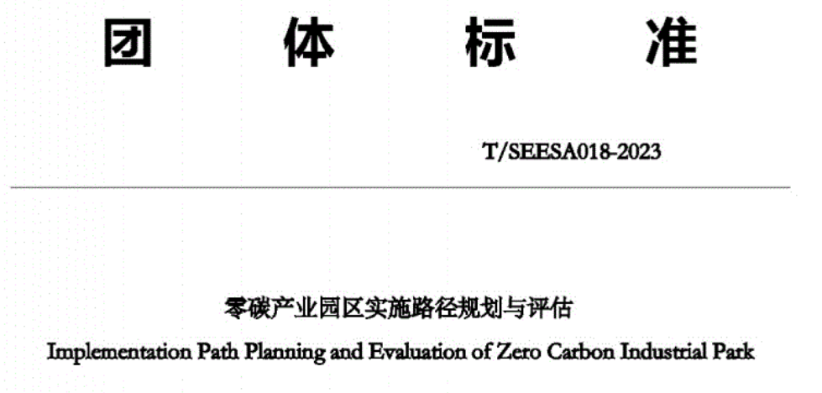
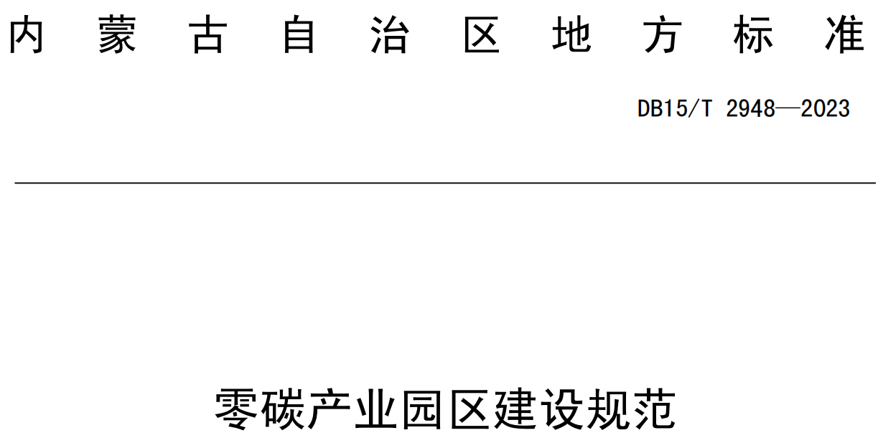
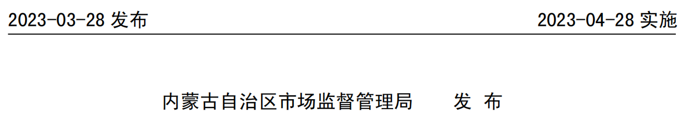
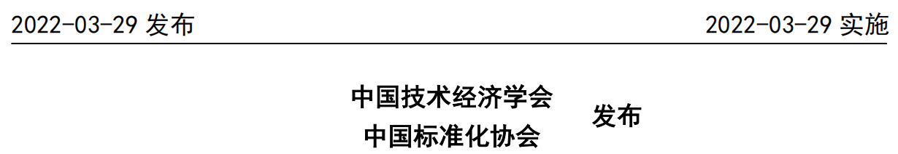
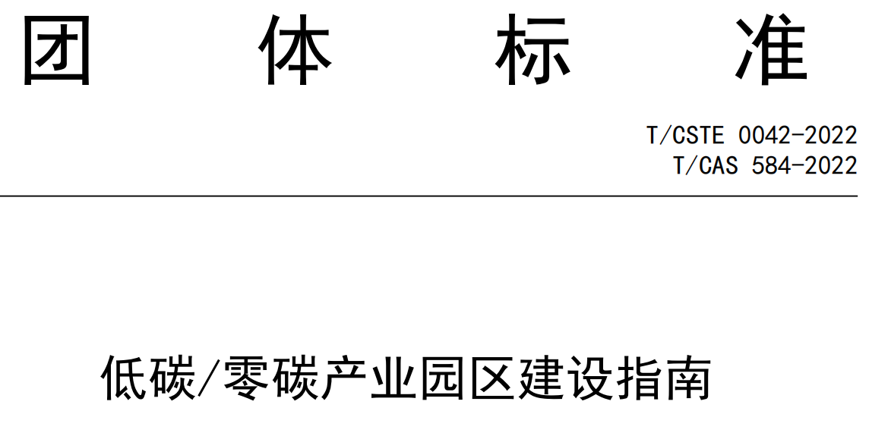
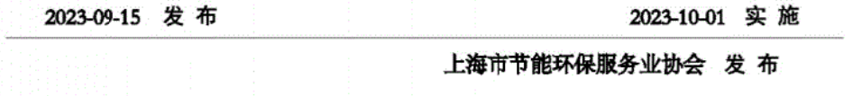
零碳园区标准建设
零碳园区建设标准制定对园区发展具有指导作用，多地相继出台相关标准：

Slide 81
零碳园区标准建设
国家级政策与规划
发布时间 | 发布单位 | 名称 | 内容
2022年7月 | 工业和信息化部、 国家发展改革委、 生态环境部 | 《工业领域碳达峰实施方案》 | 明确建设零碳工厂和工业园区，探索超级能效与零碳生产模式
2024年12月 | 中央经济工作会议 | 中央经济工作会议部署 | 首次提出“建立一批零碳园区”，将其作为绿色低碳转型的核心抓手，推动全国碳市场建设。
2025年3月 | 国家发改委、国家能源局等五部门 | 《关于促进可再生能源绿色电力证书市场高质量发展的意见》 | 推动绿证市场交易，明确重点行业绿电消费目标，支持零碳园区100%绿电消费，完善碳足迹核算体系。
2023年3月 | 中国技术经济学会、中国标准化协会 | 《零碳产业园区实施路径规划与评估》 | T/SEESA018-2023
地方性实施方案与标准
发布时间 | 发布单位 | 名称 | 内容
2024年7月 | 江苏省常州市 | 《常州市近零碳园区试点建设三年行动方案（2024—2026年）》 | 到2026年建成10个近零碳园区，涵盖能效提升、清洁能源替代、碳管理平台建设等七大任务，提供财政补贴和金融支持。
2025年3月 | 四川省经信厅、生态环境厅 | 《四川省零碳工业园区试点建设工作方案》 | 发展绿电直供、分布式能源、储能技术，推动园区能源结构转型。
2023年7月 | 山东省政府 | 《山东省近零碳城市、园区、社区试点建设实施方案》 | 设定近零碳园区评价指标体系，覆盖低碳管理、能源结构、产业转型等六大领域。
评价标准与技术规范
发布时间 | 发布单位 | 名称 | 内容
2025年3月 | 中国节能协会 | 《零碳园区评价技术规范》（T/CECA-G0344-2025） | 建立涵盖能源结构、产业布局、碳监测等维度的评价体系，分为基本要求、实施路径、等级划分三部分。
2023年7月 | 中国城市科学研究会 | 《智慧零碳园区评价标准》（T/CSUS66-2023） | 融合智慧化与低碳化，针对生产、物流、办公类园区制定差异化评价指标。
2025年10月 | 上海市节能环保服务业协会 | 《低碳/零碳产业园区建设指南》 | T/CSTE 0042-2022 T/CAS 584-2022
2024年5月 | 浙江省经济和信息化厅 | 《浙江省绿色低碳工业园区建设评价导则》
2024年1月 | 河北雄安新区管理委员改革发展局 | 《雄安新区零碳园区评价标准第1 部分：公共建筑园区》 | DB 1331/T 069-2023
2023年4月 | 内蒙古自治区市场监督管理局 | 《零碳产业园区建设规范》 | DB15/T 2948-2023

Slide 82
零碳园区发展的意义
减少碳排放: 零碳园区通过使用可再生能源、提升能源效率和推行低碳生产工艺，显著减少温室气体排放，为实现碳中和目标做出直接贡献。
创新驱动发展: 零碳园区推动绿色技术和创新的应用，促进绿色产业链的形成，带动经济结构向低碳、绿色转型。
示范和推广作用: 零碳园区作为碳中和实践的先行者，可以为其他地区和产业提供成功经验，推动更广泛的碳中和行动。
增强产业竞争力: 通过提高资源利用效率和降低运营成本，零碳园区帮助企业提升竞争力，促进可持续发展和经济效益的双赢。
提升社会认可度: 零碳园区作为环保先锋，能够提升社会和公众对企业和园区的认可度，树立积极的企业形象和社会责任感。

Slide 83
零碳园区发展的难点
高初始投资成本: 零碳园区的基础设施建设，包括可再生能源发电、能源管理系统等，通常需要大量资金投入，初期经济负担较大。
技术复杂性和整合难度: 实现零碳园区需要多种技术的协调和整合，如智能电网、储能系统、碳捕捉与利用技术等，技术复杂性和整合难度较高，尤其是在初期开发阶段。
政策和法规不确定性: 尽管各国政府支持碳中和，但政策的变化和执行力度的不确定性可能会影响零碳园区的长期规划和实施效果。
利益相关者的协调难度: 零碳园区的成功需要政府、企业、技术提供商和社区的共同参与和合作，但各方利益诉求不同，协调这些利益相关者的需求和目标需要长期的沟通和协作。
运营和管理的复杂性: 零碳园区的日常管理涉及能源利用、碳排放监测、资源循环利用等多方面内容，运营管理复杂。

Slide 84
05
碳中和案例分析

Slide 85
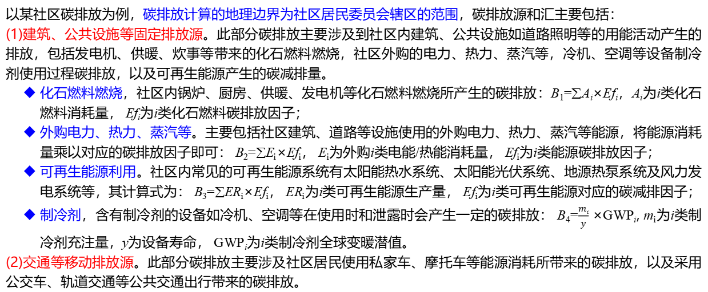
案例1
以某社区碳排放为例，碳排放计算的地理边界为社区居民委员会辖区的范围，碳排放源和汇主要包括：
(1)建筑、公共设施等固定排放源。此部分碳排放主要涉及到社区内建筑、公共设施如道路照明等的用能活动产生的排放，包括发电机、供暖、炊事等带来的化石燃料燃烧，社区外购的电力、热力、蒸汽等，冷机、空调等设备制冷剂使用过程碳排放，以及可再生能源产生的碳减排量。
化石燃料燃烧，社区内锅炉、厨房、供暖、发电机等化石燃料燃烧所产生的碳排放：B₁=∑A_{i}×Ef_{i}，A_{i}为i类化石燃料消耗量， Ef_{i}为i类化石燃料碳排放因子；
外购电力、热力、蒸汽等。主要包括社区建筑、道路等设施使用的外购电力、热力、蒸汽等能源，将能源消耗量乘以对应的碳排放因子即可： B₂=∑E_{i}×Ef_{i}， E_{i}为外购i类电能/热能消耗量， Ef_{i}为i类能源碳排放因子；
可再生能源利用。社区内常见的可再生能源系统有太阳能热水系统、太阳能光伏系统、地源热泵系统及风力发电系统等，其计算式为： B₃=∑ER_{i}×Ef_{i}， ER_{i}为i类可再生能源生产量， Ef_{i}为i类可再生能源对应的碳减排因子；
制冷剂，含有制冷剂的设备如冷机、空调等在使用时和泄露时会产生一定的碳排放： B₄=$\frac{mi}{y}$ ×GWP_{i}, m_{i}为i类制冷剂充注量，y为设备寿命， GWP_{i}为i类制冷剂全球变暖潜值。
(2)交通等移动排放源。此部分碳排放主要涉及社区居民使用私家车、摩托车等能源消耗所带来的碳排放，以及采用公交车、轨道交通等公共交通出行带来的碳排放。
，D_{i}为社区内所有人乘坐某交通工具出行的总里程

Slide 86

案例1
(3)废弃物处理。此部分废弃物主要包括生活垃圾和废水，生活垃圾包括填埋处理、燃烧处理等处理方式产生的碳排放;废水主要包括废水处理过程所带来的碳排放。
生活垃圾，社区生活垃圾的处理方式主要包括垃圾填埋和垃圾焚烧：W₁=∑w_{1i}×Ef_{i}， w_{1i}为i类垃圾处理量， Ef_{i}为i类垃圾处理碳排放因子；
废水。社区废水主要考虑生活污水处理的碳排放： W₂=∑w_{2i}×Ef_{i}，w_{2i}为i类污水处理量， Ef_{i}为i类污水处理碳排放因子；
(4)植物碳汇。社区内的植物碳汇主要集中在社区绿地，通过绿地形成碳汇，吸收和存储CO₂，以降低社区内的碳排放。
$$C_{p}=\sum_{i=1}^{n}{A_{Gi}F_{Gi}}$$
 | 碳排放量（t/a） | 降碳方式 | 减碳量（t/a）
各类建筑物排放 | 10257 | 光伏/光热/风能 | 4008
 |  | 建筑节能 | 8220
交通出行 | 2383 | 新能源车 | 1986
 |  | 共享单车等 | 80
废弃物处理 | 2369 | / | /
植物碳汇 | -86 | / | /
总计 | 14923 |  | 14294
总碳排放量：原为14923 t/a，现为629 t/a，成果显著。

Slide 87
案例2
某产业园区主营业务为中医药产业，占地 233万m²；年用各能源种类如下：电量 20.33 GWh，燃气 59万立方，用热量 21654 GJ；园区内植被覆盖面积（包含中医药植物种植） 97.6万m² ；中医药厂年产中药渣废料约9.6万吨。
 | 用量 | 碳排放量/ t
电能 | 20.33 GWh | 10835.89
供热 | 21654 GJ | 2165.4
燃气 | 590000 m³ | 232.08
总计 |  | 13233.37
改造前园区内碳排放总量为13233.37 t
 | 用量 | 减碳量/ t | 减碳量占比
光伏发电 | 10 MWp | 7277.03 | 54.99%
生物质锅炉 | 5.6 MW | 13365 | 101%
工艺流程优化 | 能效提升2% | 66.17 | 0.5%
LED光源改造 | 街道/厂房光源 | 231.58 | 1.75%
植物碳汇 | 9.76 ×10⁵ m² | 914.43 | 6.91%
碳汇份额 |  | -8621.54 | -65.15%
改造后园区内碳排放总量为-8621.54 t，可用于创造碳汇收益

Slide 88
案例3
天津市某园区用能情况如下：
生产用冷和用热，生产用冷为全年供应，由4台冷水机组供应7-12℃冷冻水，生产用热为全年供应，由3台燃气锅炉全天24小时不间断供汽，蒸汽参数为：流量1.5-3t/h、压力0.5MPa、温度158℃，排烟温度180℃，天然气日均消耗量3800m³。
建筑用冷和用热，夏季由4台冷水机组供应7-12℃冷冻水供冷，冬季采用市政供暖，二级网供温为40-45℃。
园区用电，电网提供35KV双电源，由配电间分10路10KV供电线路供园区内使用。
能耗费用，园区全年电费约4000万元，燃气费约550万元，供暖费约470万元，能源消耗总费用约5020万元。
排放类型 |  | 工业流程及设备 | 温室气体种类
直接排放 | 燃料燃烧 | 燃气锅炉 | CO₂（主要排放气体种类）、N₂O
间接排放 | 净调入热量 | 冬季采暖
 | 净调入电力 | 建筑用能、电机系统、电加热系统
碳排放源识别
 | 用量 | 碳排放量/ t | 占比
电能 | 613.2 GWh | 515701.2 | 38.94%
供热 | 130556 GJ | 13055.6 | 0.99%
燃气 | 1478694 m³ | 795282.2 | 60.06%
总量 |  | 1324039
改造前园区内碳排放总量为1324039 t

Slide 89
案例3
碳排放计算方法
（1）厂区生产活动产生的排放，包括化石燃料燃烧，外购的电力、热力、蒸汽等：
化石燃料燃烧，生产活动中化石燃料燃烧所产生的碳排放：B₁=∑A_{i}×Ef_{i}，A_{i}为i类化石燃料消耗量， Ef_{i}为i类化石燃料按照热值换算为标准煤的碳排放因子（天然气碳排放因子为1.63）；
外购电力、热力、蒸汽等。主要包括厂区生产设备使用的外购电力、热力、蒸汽等能源，将能源消耗量乘以对应的碳排放因子即可： B₂=∑E_{i}×Ef_{i}， E_{i}为外购i类电能/热能消耗量， Ef_{i}为i类能源碳排放因子（各项能源碳排放因子按照天津当地标准进行选取，如电力碳排放因子为0.736kg/kWh，热力碳排放因子为0.17kg/kWh）；
（2）新能源设备产生的碳排放，可再生能源系统有太阳能热水系统、太阳能光伏系统：
计算采用如下假设：光伏发电可正常并入局部电网，供应园区/厂区内生产；光伏/光热设备运行生命周期取25年，其新购设备及运行产生的碳排放取年平均值。
计算采用如下假设：光伏发电可正常并入局部电网，供应园区/厂区内生产；光伏/光热设备运行生命周期取25年，其新购设备及运行产生的碳排放取年平均值，记为光伏/光热的碳排放因子Ef_{i}。
计算时将新能源碳排放与电网碳排放合并，计算式为： B₃=∑ER_{i}×(Ef_{i}- Ef_{i，天津}) ， ER_{i}为i类可再生能源生产量（按照全生命周期内年平均发电量/集热量进行核算）， Ef_{i，天津}为i类可再生能源设备所抵扣种类能源在天津的碳排放因子；
（3）节能技术所产生的节能效益取文献范围值（已在后续表格列出），其带来的碳汇收益（即负碳排放）按照所抵扣种类能源在天津的碳排放因子进行计算： B₄=∑ER_{i}×(- Ef_{i，天津}) ， ER_{i}为i类节能技术所抵扣的能源数量， Ef_{i，天津}为i类节能技术所抵扣种类能源在天津的碳排放因子；

Slide 90
案例3
节能改造措施带来的经济效益
供冷系统改造：对水泵及水泵电机改造升级降低电耗；引入水蓄冷/蓄热模块
供热系统改造：生活用热引入余热利用模块，并辅以空气源热泵进行冬季采暖；
供电系统改造：引入光伏，并配备储能与充电桩模块
序号 | 改造模块 | 改造费用 | 节能效果 | 经济效益（万元/年）
1 | 水泵系统改造 | 120 | 降低电耗18%，预计27.2万kWh | 27.2
2 | 电机节能改造 | 150 | 降低电耗8%，预计12万kWh | 12
3 | 水蓄冷（热） 建设 | 820 | 谷电蓄冷/热各4kWh，节省电费2.4万/天，运行240天 | 576
4 | 余热系统建设 | 320 | 余热供热面积2万平米，其余采用热泵系统供热 | 200
5 | 空气源热泵系统建设 | 2000
6 | 光伏及储能改造 | 1240 | 年发电量200万kWh； 年储电58.4万kWh，峰谷电差0.6元/kWh | 179
7 | 既有系统自控系统集成 | 300 | 节约人力成本，方便运维人员管理
8 | 综合能源管控平台 | 400
合计 |  | 5350 | 静态回收期5.4年 | 994

Slide 91
案例3
节能改造措施带来的减碳效益
序号 | 改造模块 | 减碳量/t | 减碳占比
1 | 水泵系统改造 | 2287.52 | 0.17%
2 | 电机节能改造 | 1009.2 | 0.08%
3 | 水蓄冷（热） 建设
4 | 余热系统建设 | 5555.56 | 0.42%
5 | 空气源热泵系统建设
6 | 光伏及储能改造 | 1836 | 0.14%
总计 |  | 10688.28 | 0.81%
改造前园区内碳排放总量为1324039 t，改造后为1313350.72 t，减碳量为10688.28 t，降低碳排放量仅为0.81%。可见，尽管经济效益可观，但减碳收益较低，主要在于厂区生产过程中碳排放占比较高的燃气量、购电量在改造过程中未有明显降低。
双碳背景下，较大的减碳压力是影响未来厂区收益的关键因素，若全部靠购买碳汇（碳交易价格约为93元/t），经济成本较高。

Slide 92
案例3
深入减碳的措施（单厂区视角）
对生产环节进行综合能源管理，深度节能，可达到整体15% ~ 30%能耗降低，降低生产过程电能/蒸汽消耗量；
聚焦生产环节燃气锅炉制备蒸汽过程，引入光热系统制备蒸汽，降低现有系统的燃气消耗量；
园区内布置绿色植物，进行碳汇；
 | 厂区内部节能收益 | 减碳量/ t | 减碳量占比
厂区综合 能源管理 | 生产耗电量降低20% | 92826.22 | 7.01%
 | 建筑节能耗电量降低75% | 38677.59 | 2.92%
光热系统 | 勘测面积可降低50%燃气消耗 | 396448.21 | 29.94%
总计 |  | 527952.02 | 39.87%
采用上述措施后，可降低碳排放量527952.02 t，实现约39.87%的碳排放降低。但需注意，目前难以仅通过厂区内部优化实现近零碳排放，其原因主要是厂区耗电量较大，用电碳排放难以通过光伏补充，而燃气消耗的碳排放过大，也难以在厂区内部铺设足够面积的光热系统。

Slide 93
案例3
深入减碳的措施（综合园区视角）
假设园区内产业种类具有差异化，园区总碳排放475.75万t；
对园区内电、热、冷等物质流、能量流调度进行优化匹配设计，降低厂区单体内燃气消耗与购电量；
根据园区内产业，对园区内能量进行梯级利用，同时实现园区内多能互补，降低能耗水平；
 | 园区节能降碳的收益 | 减碳量/ 万t |  |  | 减碳量占比
园区综合能源管理 | 工业用能降低20% | 电 | 19.03 |  | 4%
 |  | 燃气 | 61.85 |  | 13%
 | 建筑用能降低75% | 53.52 |  |  | 11.25%
园区内多能互补及能量梯级利用 | 多能互补提升新能源装机容量 （新增光热装机量降低燃气消耗60%） | 光伏10MWp |  | 0.73 | 0.15%
 |  | 光热 |  | 185.54 | 39%
 | 梯级利用提升余热综合利用效率至70% （采用高温余热供蒸汽，降低燃气消耗14%） | 生活供热 |  | 33.30 | 7%
 |  | 燃气减少 |  | 43.29 | 9.1%
碳捕集 | 对园区内天然气烟气进行碳捕集（成本约150元/t） | 18.55 |  |  | 3.9%
总计 |  | 415.82 |  |  | 87.40%
园区综合能源系统管理贡献28.25%碳排放降低，多能互补及能量梯级利用技术贡献55.25%碳排放降低；
园区内降碳的技术措施可实现 415.82万t 碳排放的降低，占比约为87.40%，其余需购买碳汇实现净零排放。
目前碳捕集成本仍较高，也可采取购买碳汇或CCER实现净零碳排放，成本约93元/t。

Slide 94
案例3
减碳措施所付出的代价
（1）园区综合能源管理：可有效降低园区碳排放约28.25%，需要对园区运行关键工艺环节进行精确控制，对园区工艺流程的信息化升级及智能化管理升级需要付出一定经济成本，但同时也提升了厂区运行的自动化水平，可一定程度上降低人工成本；
（2）园区多能互补及能量梯级利用：在园区综合能源管理的基础上，基于多能互补及能量梯级利用原理进行升级改造，对物质流、能量流、信息流调度进行优化升级，可大幅降低园区碳排放，效果明显；
（3）光热系统升级：为降低燃气消耗，光热系统占比较大，导致投资成本较大且占地面积较大，以厂区测算结果为例，厂区内投资光热总成本约为1900万元，其总占地面积约为2.6万m²；
（4）建筑用能升级：建筑节能升级多需要引入更高效的能源系统设备，如光伏板、高效的暖通系统和隔热保温设备等，储气投资较高，同时新设备与新技术的短期维护、保养费用较高，导致园区运营成本有一定增加；
（5）碳捕集装置：碳捕集装置目前成本仍然较高，其价格最低约为150元/t，且只能应用于碳排放源较集中的场景，而目前碳交易市场碳汇价格为93元/t（2024年9月6日）。但考虑到未来碳市场对碳汇的持续需求，碳汇价格会呈持续上涨趋势，如2021年7月16日碳汇价格仅为51.23元/t。因此，未来碳配额持续收紧导致碳汇价格逐渐攀升的趋势下，碳捕集设备极富应用前景。

Slide 95
小结
1.不同类型园区净零碳实现路径差异较大；
2.未来园区优化需兼顾运行经济性与碳排放量；
3.园区内深度节能是实现净零碳排放的有效路径，一方面有赖于在系统层面开展综合能源管理，实现不同能流的调度优化，另一方面需在实际运行的工艺流程层面开展节能优化，降低工艺能耗水平；
4.园区减碳案例分析仅提供量化参考依据，全区域碳中和方案更复杂，但已有迹可循。

Slide 96
06
结束语

Slide 97
1.我国碳中和任务重，发挥政府引导、市场牵引、企业激励、科技创新合力，是实现碳中和目标的重要手段；
2.除政策外，市场、经济因素是推动碳中和的主要动力；
3.标准制定与国际对接体现大国担当；
4.园区是实现碳中和的先行示范，与行业结合是实现碳中和的有效手段；
5.碳中和不是新能源的简单利用，而应考虑能源综合利用；
6.新能源发电技术新突破与日俱增；
7.碳交易价格有较大上升空间，碳捕集成本下降还有待技术的进一步发展；
8.自然碳汇对碳中和有重要作用，尤其是我国生态系统碳汇潜力较大，但只能作为补充。

Slide 98
谢谢!
勤慎公忠

